Slide 1
Kort om de kommende klimakrav i bygningsreglementet
Opdateret august 2022

Slide 2

Hvad er de nye klimakrav?
Der kommer to nye bestemmelser om nybyggeris klimapåvirkninger i bygningsreglementet fra 1. januar 2023:
  Nybyggeris klimapåvirkninger skal dokumenteres med en klimaberegning (dvs. en livscyklusvurdering, LCA)
  Nybyggeri over 1000 m² skal overholde en grænseværdi på 12 kg CO₂-eq./m²/år

Slide 3

Hvad er de nye klimakrav?
Hvad er omfattet?
Nybyggeri, der også er omfattet af krav om energiramme.
Det undersøges dog p.t., hvordan visse typer af bygninger, som har et berettiget øget materialebehov, fx laboratorier, sportshaller og industribygninger, kan overholde grænseværdien
Kravene gælder ikke for tilbygninger, ombygninger, sekundære bygninger eller uopvarmede bygninger
Hvem er ansvarlig?
Bygherren skal dokumentere bygningens klimapåvirkninger, før der kan opnås en ibrugtagningstilladelse
National høring afsluttet. Generel opbakning til indførelse af krav.
Bolig- og Planstyrelsen har offentliggjort høringsnotat på høringsportalen.
Bolig- og Planstyrelsen udvikler vejledningsmateriale, der forventes offentliggjort til december.

Slide 4
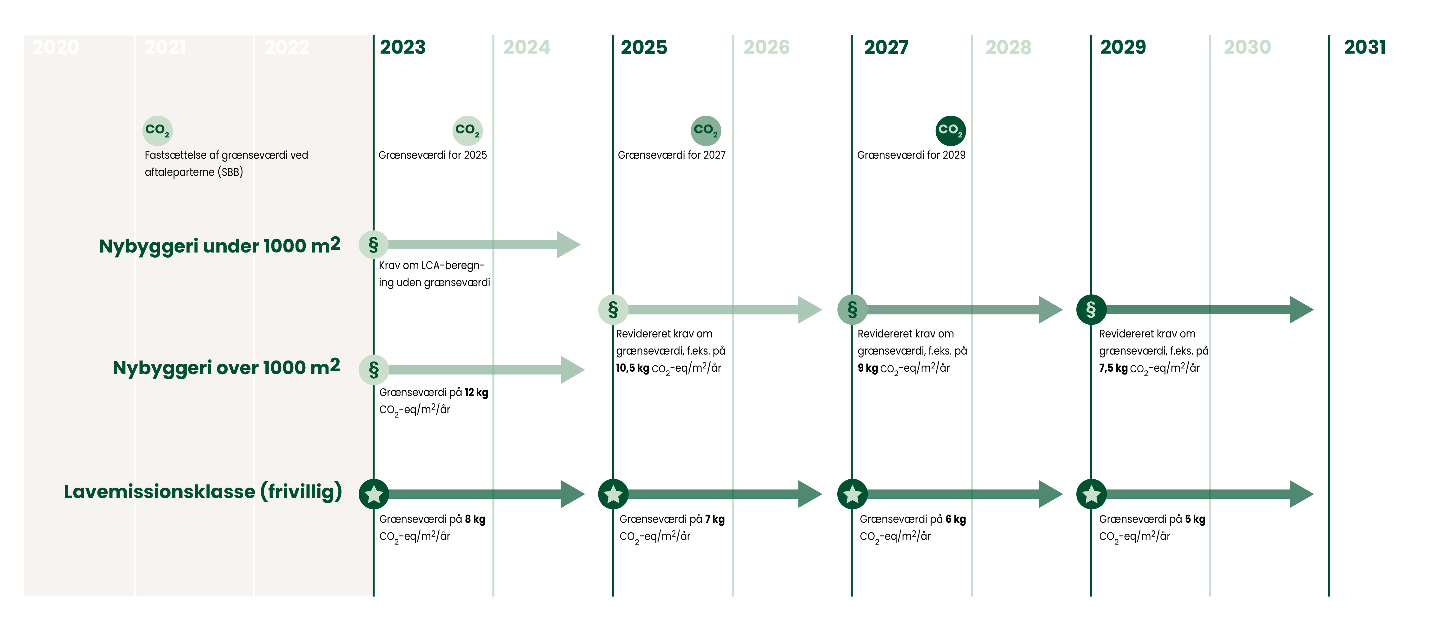
Trinvis indfasning og forventet stramning af CO2-krav
CO2-grænseværdier forventes skærpet hvert andet år
Grænseværdier skal ses som pejle-mærker
Der indføres en frivillig lav-emissionsklasse
Disse grænse-værdier er fastlagt
Notes:
Indførelse af klimakrav til nybyggeri og en grænseværdi for CO2 er en del af udmøntningen at den politiske aftale om national strategi for bæredygtigt byggeri.

Slide 5
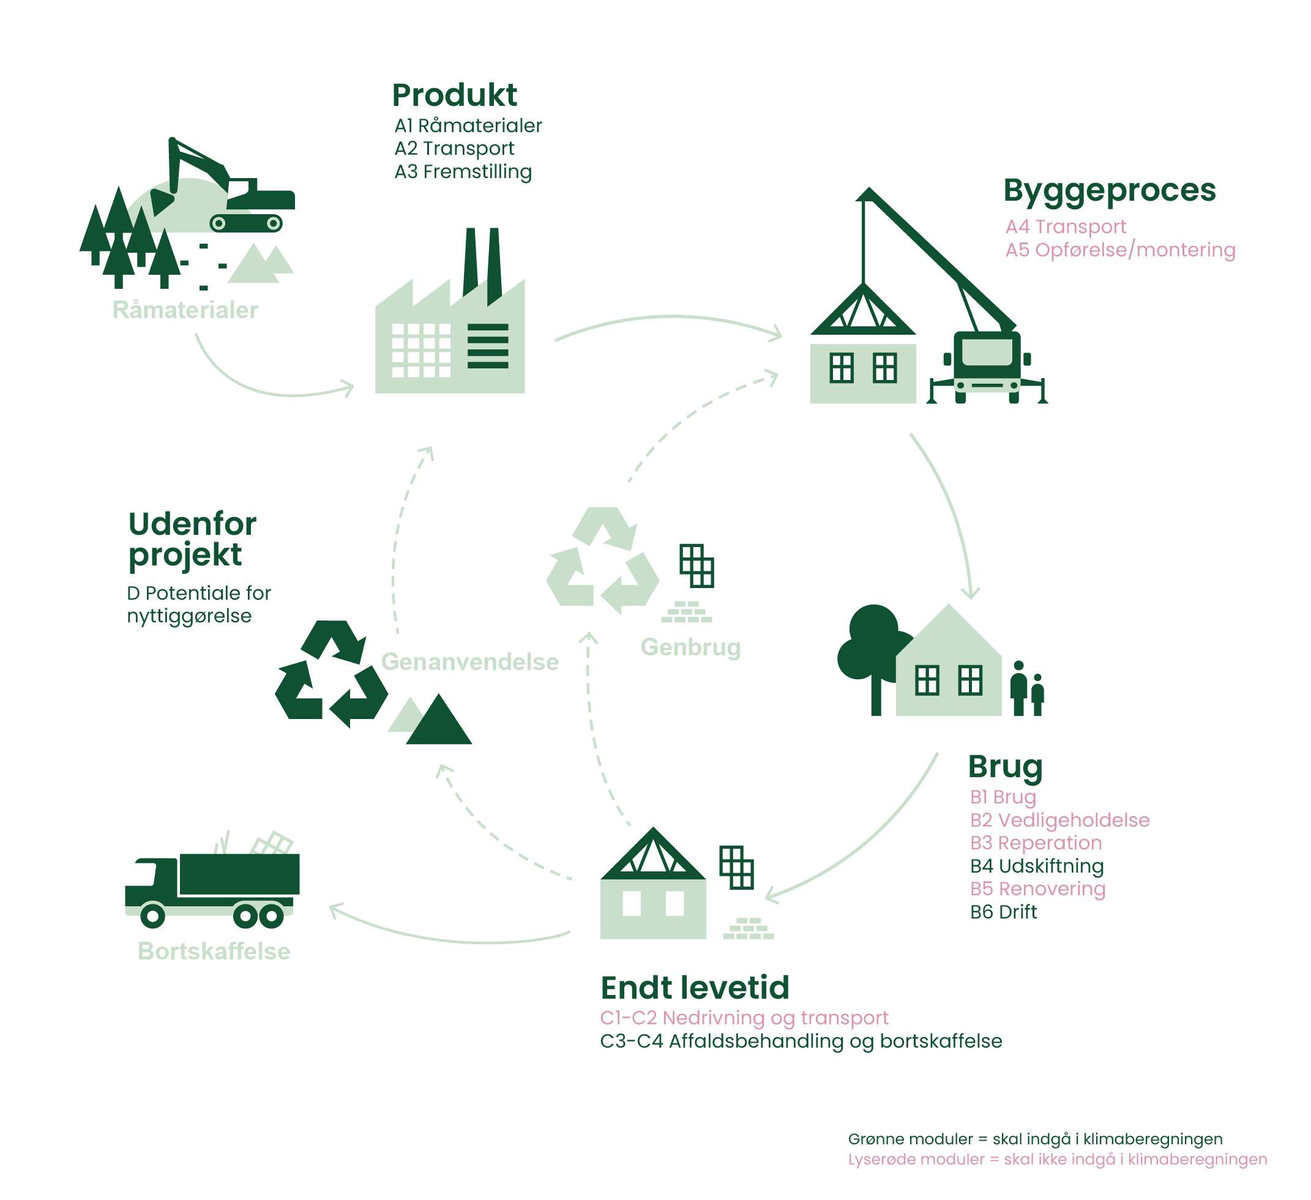
Hvad skal LCA’en omfatte?
Følgende livscyklusmoduler skal inkluderes i beregningen:
  A1-A3, B4, B6, C3-C4, D
Der skal anvendes en betragtningsperiode på 50 år
Der skal kun opgøres CO₂-ækvivalenter (klimapåvirkning) – ikke andre miljøpåvirkningskategorier
Resultatet opgøres som kg CO₂-eq/m²/år
Beregningen skal følge standarden EN15978
Notes:
I FBK er A4 og A5 også omfattet, dvs. transport til byggepladsen og selve byggeprocessen, inkl. spild. Disse moduler bliver ikke omfattet af kravene i BR, da der endnu er for få erfaringer og data fra disse moduler + disse moduler er ikke omfattet af referenceværdien beregnet af BUILD.
CO2-ækvivalent er enheden for klimapåvirkninger. Når enheden CO2-ækvivalent benyttes viser det, at det ikke kun er CO2, men også andre drivhusgasser som metan og lattergas, der er opgjort.

Slide 6

Kravenes betydning for byggebranchen
Ingen krav til, hvem der må udføre klimaberegningen
Ingen krav om brug af specifikt LCA-værktøj, men værktøjet LCAbyg er udviklet til formålet og gratis at benytte
Store byggerier (over 1.000 m²):
  Krav til entreprenører bør være indeholdt i bygherrens udbudsmateriale (klimaberegning og grænseværdi)
  Der bør være løbende opfølgning på byggeprojekt, så grænseværdien overholdes
Små byggerier (under 1.000 m²):
  Ingen krav til resultat af klimaberegning før 2025 (men LCA/klimaberegning skal udføres fra 2023)

Slide 7

Hvad er CO2-eq?
Kg CO₂-eq (CO₂-ækv) er enheden for klimapåvirkning og er en forkortelse for kg CO₂-ækvivalenter (equivalents).
CO₂-ækvivalenter er en betegnelse for udledningen af en række drivhusgasser, hvis bidrag til den globale opvarmning bliver beregnet i relation til effekten af kuldioxid (CO₂).
Andre drivhusgasser er for eksempel metan eller lattergas.

Slide 8
Hvad med den frivillige bæredygtighedsklasse?
De kommende klimakrav til nybyggeri og den frivillige bæredygtighedsklasse er to forskellige ting
Den frivillige bæredygtighedsklasse fortsætter i eget spor for at indsamle erfaringer med alle de ni bæredygtighedskrav, der indgår i den
Testfasen er blevet forlænget frem til november 2023
Den frivillige bæredygtighedsklasses LCA-krav testes fortsat. Dette krav er ikke enslydende med kravene til den klimaberegning, som bliver lov i Bygningsreglementet
(bl.a. skal man i den frivillige bæredygtighedsklasse indregne klimapåvirkninger forbundet med selve byggeprocessen og udearealer, hvilket ikke er tilfældet i de kommende lovpligtige klimakrav)

Slide 9

Om VCBK
Normann Sloth
Videncenter om Bygningers Klimapåvirkninger blev etableret i marts 2022.
Hjælper byggebranchen med at blive klar til de nye klimakrav
Styrker branchens viden om og kompetencer i at dokumentere nybyggeriers klimapåvirkninger
VCBK er forankret under Bolig- og Planstyrelsen.
Baggrund for VCBK:
I maj 2021: politisk aftale om udmøntning af en pulje til bæredygtigt byggeri på 50 mio. kr. Afsat 11,4 mio. kr. til et videncenter om bygningers klimapåvirkninger i 2022-2024.

Slide 10





Parterne bag VCBK

Slide 11


ByggeriOgKlima.dk
Find dette på ByggeriOgKlima.dk :
Læs om klimakravene
Find svar på dine spørgsmål under FAQ
Skriv til os, hvis du har andre spørgsmål
Hold dig orienteret om kravenes udvikling
Få overblik over relevante arrangementer og events
Tilmeld dig vores nyhedsbrev
Følg os på LinkedIn og Facebook

Slide 12

Det kan du også få hos VCBK
Deltag i VCBK’s månedlige webinarer om klimakravene
Brug VCBK som oplægsholder til konferencer, seminarer, møder, o.l.
Deltag i VCBK’s fire regionale netværk for at sikre læring, kvalitet og ensartede beregninger
Til efteråret kommer også:
Et casebibliotek, som viser beregninger og dokumentation af bygningers klimabelastning
Frit tilgængeligt undervisningsmateriale særligt til brug for efteruddannelse
Guides målrettet specifikke grupper i byggebranchen
Notes:
Case-biblioteket skal understøtte udførelsen af klimaberegninger i praksis. Skal dække over et bredt udsnit af bygningstyper og udformninger, og skal kunne anvendes i undervisning og som læringsmateriale.

Slide 13
Kontakt: info@ByggeriOgKlima.dk

